Slide 1
В подготовительной стадии энергетического обмена происходит 1) расщепление биополимеров до мономеров 2) синтез белков из аминокислот 3) синтез полисахаридов из глюкозы и фруктозы 4) расщепление глюкозы до молочной кислоты
Благодаря энергетическому обмену клетка обеспечивается 1) белками 2) углеводами 3) липидами 4) молекулами АТФ
В процессе энергетического обмена 1) из глицерина и жирных кислот образуются жиры 2) синтезируются молекулы АТФ 3) синтезируются неорганические вещества 4) из аминокислот образуются белки
4. Ферментативное расщепление глюкозы без участия кислорода – это 1) подготовительный этап обмена 2) пластический обмен 3) гликолиз 4) биологическое окисление
5. В клетках дрожжей при брожении синтезируются молекулы АТФ и при этом образуется 1) этиловый спирт и углекислый газ 2) крахмал и глюкоза 3) кислород и вода 4) молочная кислота
6. Сколько молекул АТФ образуется за счёт окисления одной молекулы глюкозы в анаэробных условиях? 1) 18 2) 2 3) 36 4) 38

Slide 2
Правильные ответы:

Slide 3
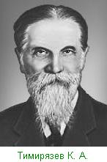
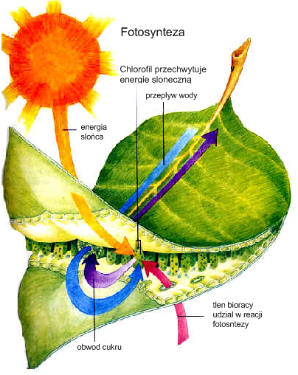
Фотосинтез и хемосинтез
«Солнце, жизнь и хлорофилл» русский учёный К.А. Тимирязев

Slide 4
Цель урока:
Изучить механизм процессов фотосинтеза и хемосинтеза
Задачи урока:
Рассмотреть особенности процессов фотосинтеза и хемосинтеза, основные этапы этих процессов, выявить их роль
формировать умения и навыки самостоятельной работы с различными источниками информации
Ответственное отношение к выполняемым заданиям, патриотическое воспитание на примере работ отечественных ученых по изучению этих процессов

Slide 5
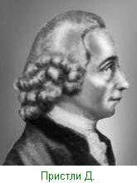
История изучения
процесса фотосинтеза
1771 г. – англ. химик Джозеф Пристли установил, что растения «исправляют» воздух, «испорченный» горящей свечой.
1782 г. – Жан Сенебье показал, что растения, выделяя кислород, поглощают углекислый газ; предположил, что в вещество растения превращается углерод, входящий в состав углекислого газа.
1779 г.- Австр. врач Ян Ингенхауз обнаружил, что растения выделяют кислород только на свету. Он погружал ветку ивы в воду и наблюдал на свету образования на листьях пузырьков кислорода.

Slide 6
1903 г. - русский учёный Климент Аркадьевич Тимирязев первый обобщил все данные о фотосинтезе и дал научное объяснение этому процессу в книге “Жизнь растений»

Slide 7
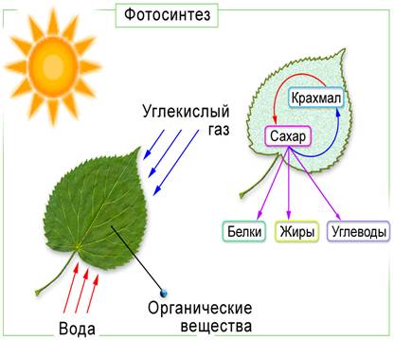
Фотосинтез – это процесс преобразования поглощённой энергии света в химическую энергию органических соединений.

Slide 8
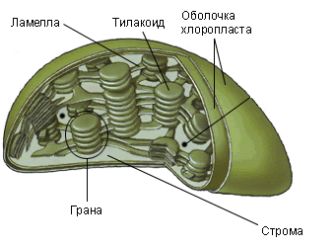
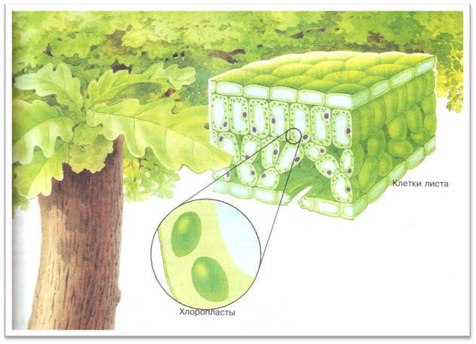
Строение хлоропласта

Slide 9
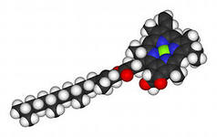
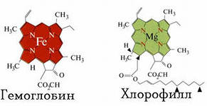
«Самое интересное из веществ во всём органическом мире» - так назвал хлорофилл великий Чарльз Дарвин.
Хлорофилл- сложное органическое вещество, в центре которого находится атом магния. Хлорофилл находится в мембранах тилакоидов гран, из-за чего хлоропласты приобретают зеленый цвет. Хлорофилл поглощает лучи в красной и синей областях спектра и отражает зеленые лучи, которые воспринимаются нашим глазом.

Slide 10
ФАЗЫ ФОТОСИНТЕЗА
СВЕТОВАЯ
ТЕМНОВАЯ

Slide 11
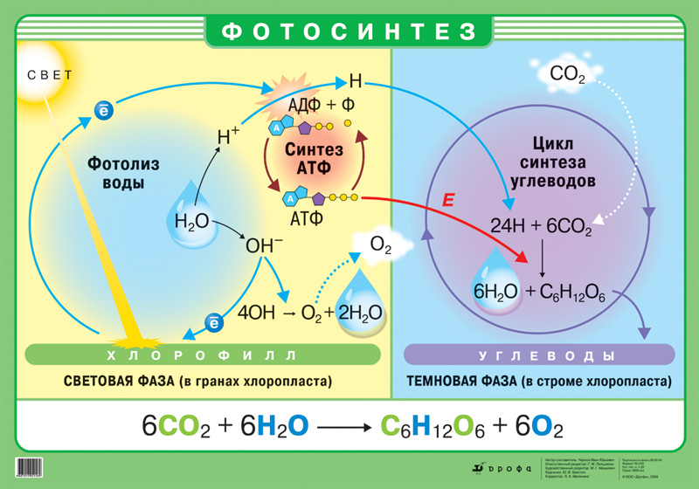

Slide 12
Фазы фотосинтеза | Локализация в клетке | Процессы, происходящие в этой фазе | Результаты процессов
Световая фаза | Мембраны тилакоидов, граны хлоропластов | а) хлорофил-(свет)-----------хлорофилл+е; б) е + белки-переносчики -------- на наружную поверхность мембраны тилакоида в) НАДФ⁺ +2Н² + 4е ------- НАДФ Н₂ Фотолиз воды (разложение) Н₂О ^{свет} -------- Н⁺ +ОН⁻ Н⁺ -------в протонный резервуар тилакоида ОН⁻ ----- ОН⁻ - е------ ОН 4ОН----2Н₂О + О₂ е+хлорофилл -------хлорофилл 3. Н⁺ источник энергии ,необходимой АТФ фазе для синтеза АТФ из АДФ+Ф | НАДФН₂ О₂ - в атмосферу Образование АТФ
Темновая фаза | Строма хлоропластов

Slide 13
Фазы фотосинтеза | Локализация в клетке | Процессы, происходящие в этой фазе | Результаты процессов
Световая фаза | Мембраны тилакоидов, граны хлоропластов |  | НАДФН₂ О₂ - в атмосферу Образование АТФ
Темновая фаза | Строма хлоропластов | Связывание СО_{2. Участвуют молекулы АТФ,} синтезированные во время световой фазы и атомы Н (при фотолизе образованные), связанные с молекулами переносчиками. СО₂ присоединяется к существующим в клетке молекулам пентозы, которые функционируют в цикле Кальвина, образуются углеводы | Образование глюкозы

Slide 14
Значение фотосинтеза
Фотосинтез – основа питания всех живых существ.
Ежегодно на Земле производится 150 млрд. тонн органического вещества и выделяется 200 млрд. тонн свободного кислорода.
Из кислорода образуется озоновый слой, защищающий живые организмы от ультрафиолетовой радиации.
Фотосинтез поддерживает современный состав атмосферы.
Препятствует увеличению концентрации СО₂, предотвращая перегрев Земли.
Растения вовлекают в круговорот миллиарды тонн азота, фосфора, серы, кальция, магния, калия и других элементов.

Slide 15
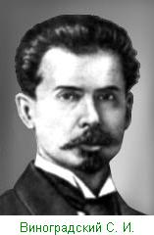
Хемосинтез
В природе происходит ещё один процесс, при котором создаются органические вещества:
С.Н. Виноградский
в 1887 году впервые открыл процесс хемосинтеза.

Slide 16
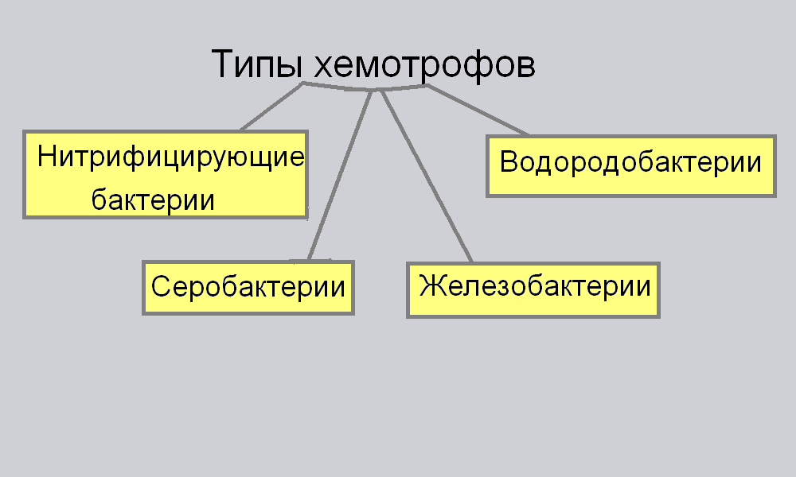

Slide 17
Источники информации:
Планирование к учебнику А.А. Каменского, ЕА. Криксунова, В.В. Пасечника «Введение в общую биологию и экологию»: пособие для учителя. - М.: Дрофа, 2012. - 128 с.
Пепеляева, О.А., Сунцова, И.В. Поурочные разработки по общей биологии: 9 класс. - М.: ВАКО, 2006. - 464 с. - (В помощь школьному учителю).
Сидоров Е.П. Общая биология для поступающих в вузы. Структурированный конспект. - М.: «Уникум-центр», 1997
Биология для поступающих в вузы. Под ред. Ярыгина В.Н., - М.: «Высшая школа», 1997
Петросова Р.А. Дидактический материал по общей биологии: пособие для учителей биологии – М.: «РАУБ – Цитадель». 1997
CD- диск «Уроки биологии Кирилла и Мефодия. 10-11 класс»,2005
Картинки сайтов сети Интернет.

